Slide 1
Heating type prediction
Auf Basis des Gebäude- & Wohnungsregisters der Schweiz (GWR)

Slide 2
Ausgangslage
Von 3,3 Millionen Häusern im GWR haben erst 1,8 Millionen einen Heizungstyp
Hypothese
Aufgrund der bekannten Heizungsarten, der Gebäudefläche, dem Baujahr/Sanierungsjahr und der PLZ kann für ein unbekanntes Gebäude der Heizungstyp vorhergesagt werden.

Slide 3

Preprocessing
SQL Selektion von relevanten und ausgewogenen Daten
Typ Normalisierung (Nummern, Daten)
Labelmapping
Normalization (Jahr, Fläche)
Hot-Encoding der PLZ als Alternative zu Geoflächenberechnung auf Basis der Geokoordinaten

Slide 4
Improvements Hyper Parameter Tuning
Mapping des durchschnittlichen Einkommens auf PLZ als zusätzliches Feature Accuracy: +10%
RandomForest Estimators: 3000 Batchsize: 500 max_features: sqrt
Modellgrösse: 45 GB
Neuronales Netzwerk Layers: 3 Params: 108‘522‘006 Epochs: 30
Modellgrösse: 415 MB

Slide 5
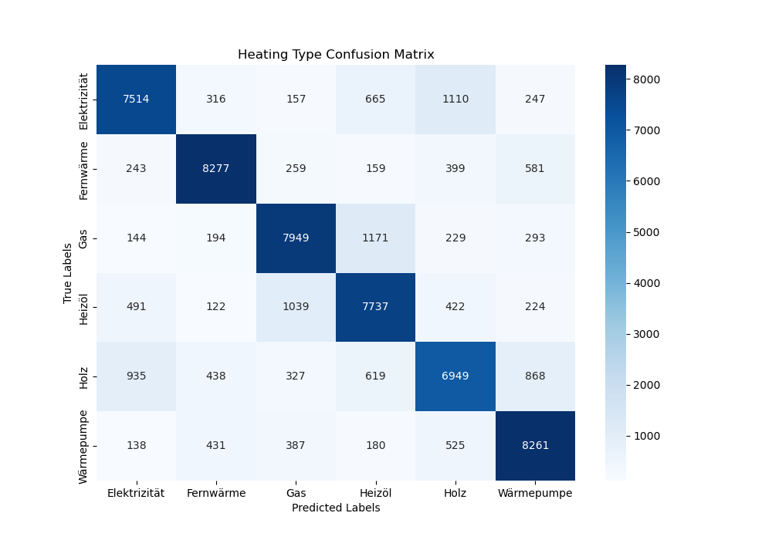
Lösungsansatz 1 Random Forest 3000 Estimators
 | precision | recall | f1-score
Elektrizität | 0.79 | 0.75 | 0.77
Fernwärme | 0.85 | 0.83 | 0.84
Gas | 0.79 | 0.80 | 0.79
Heizöl | 0.73 | 0.77 | 0.75
Holz | 0.72 | 0.69 | 0.70
Wärmepumpe | 0.79 | 0.83 | 0.81
Accuracy | 0.78
OOB Score | 0.782

Slide 6
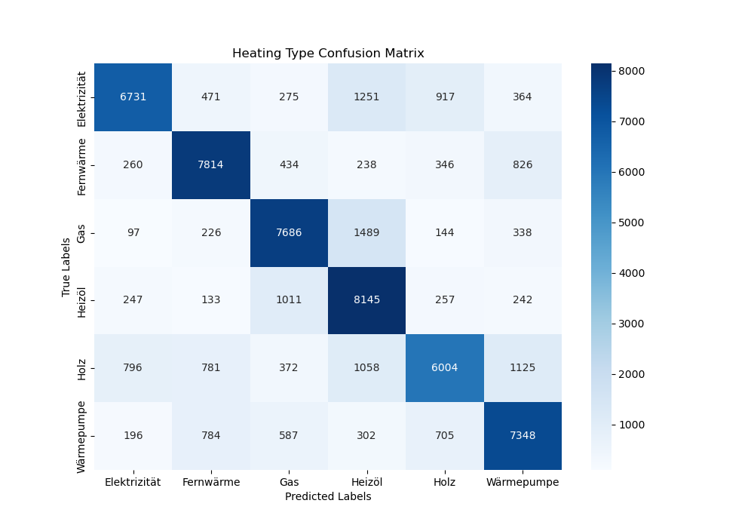
Lösungsansatz 2 Neuronales Netzwerk (3 Layers; Relu, Softmax; Batchsize: 500)
 | precision | recall | f1-score
Elektrizität | 0.81 | 0.67 | 0.73
Fernwärme | 0.77 | 0.79 | 0.78
Gas | 0.74 | 0.77 | 0.76
Heizöl | 0.65 | 0.81 | 0.72
Holz | 0.72 | 0.59 | 0.65
Wärmepumpe | 0.72 | 0.74 | 0.73
Accuracy | 0.73

Slide 7
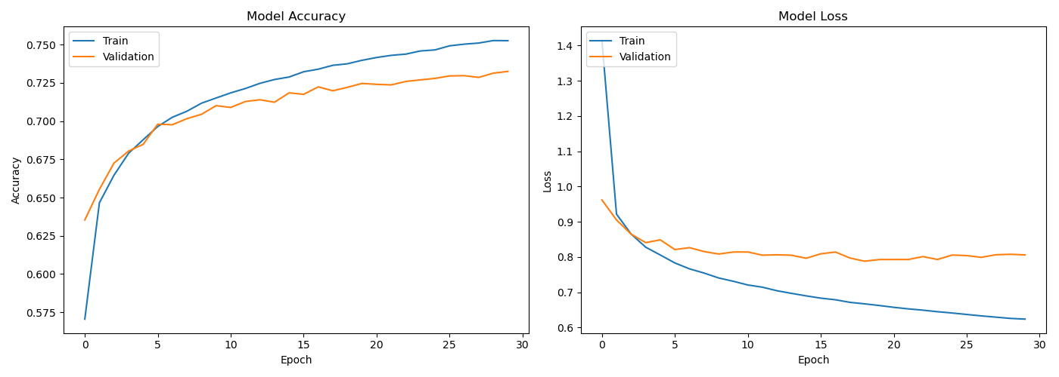
Lösungsansatz 2 Scores

Slide 8
Fazit
Optimierter RandomForest performt besser als NN-Modell
Gegenüber 16,6% geschätzter Genauigkeit sind 78% vom Modell recht gut.
Für eine bessere Präzision sind weitere Features notwendig
Mögliche neue Features
Einkommensverteilung nach PLZ (brachte +10% Genauigkeit)
Gas- & Fernwärmenetzdaten
Personenbezogene Daten wie: - Alter - Abstimmungsverhalten: z.B. beim Energiegesetz

